Slide 1
La leçon de français Le thème: «Les jeux et les jouets» Le prof. de français: K. KHABIROVA

Slide 2
Bonjour,
mes enfants!
Je suis râvie de vous voir.

Slide 3
К О Ш К А М Ы Ш К Е Ш Е П Ч Е Т –
М У Р !
B O N J O U R !
А О Н А П И Щ И Т –

Slide 4
Moi, je m’appelle Mme Klara.
Et toi, tu t’appelles comment?

Slide 5
Je m’appelle Serge.
Et toi, tu t’appelles comment?

Slide 6
Ça va?
Ça va bien.

Slide 7
Ça va?
Ça va bien.

Slide 8
Лягушонок Кри – Ква – Ква,
Знает новые слова,
Квакает:
Comment ça va?
И в ответ ему листва шелестит:
«Merci, ça va!»

Slide 9
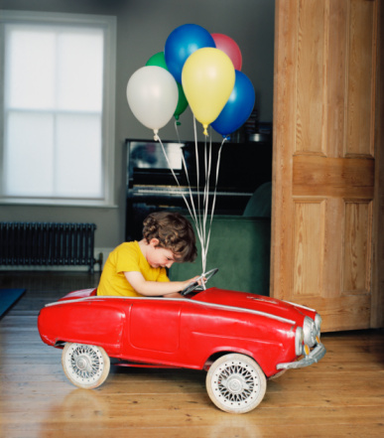
C’est Michel. Ce sont des jouets de Michel.
Il joue avec son auto, ses ballons.

Slide 10
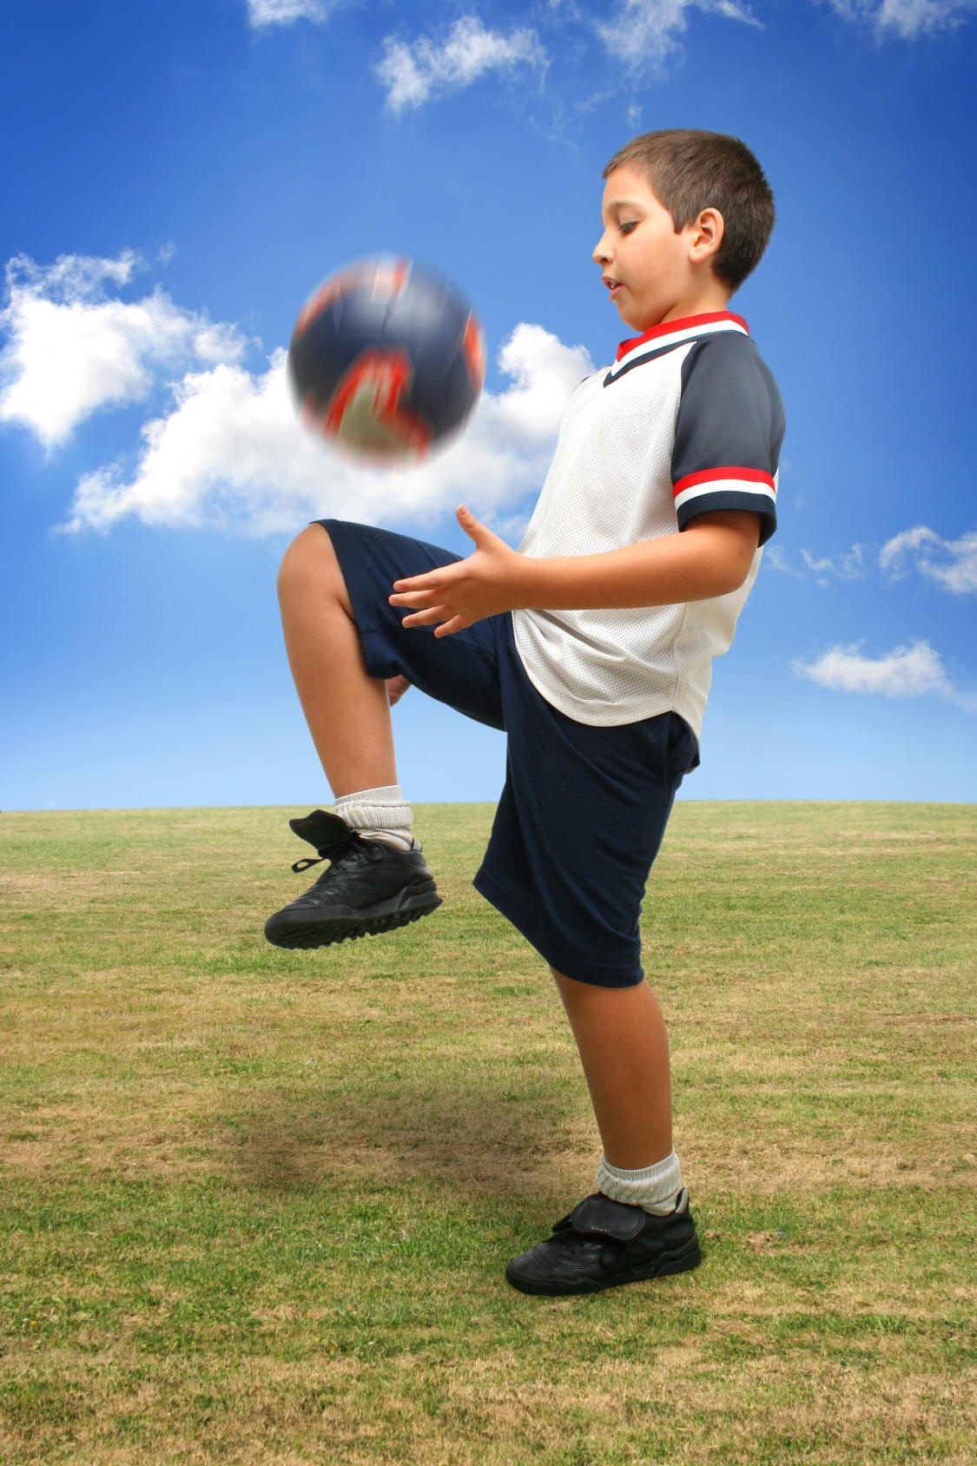
Lucas joue au football.

Slide 11
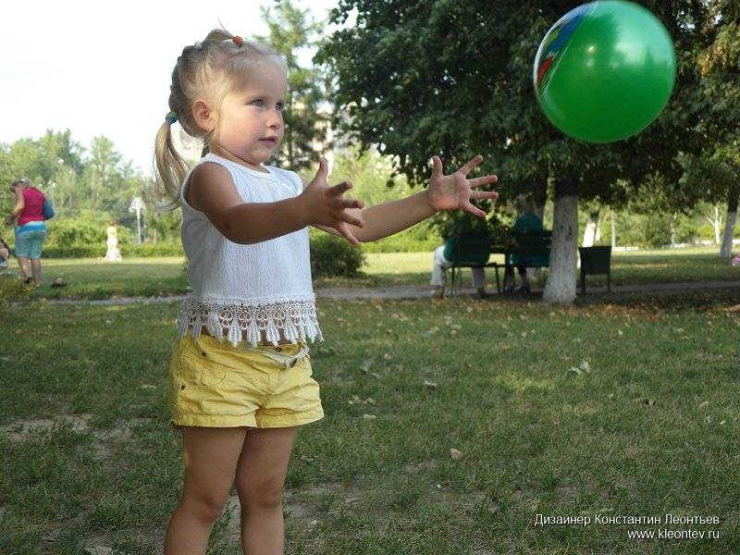
Aline joue à la balle.

Slide 12
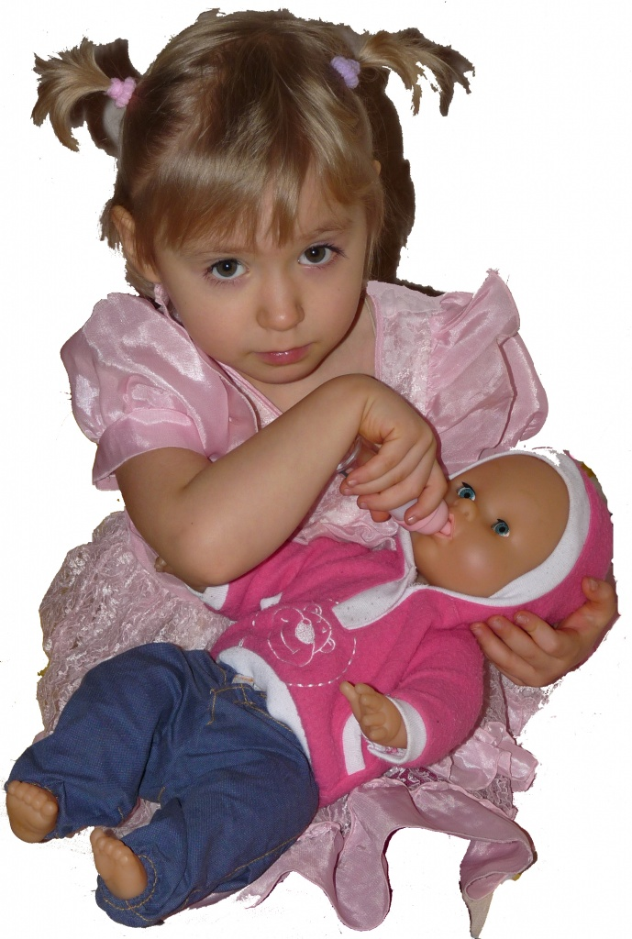
Nadine joue
à la poupée.

Slide 13
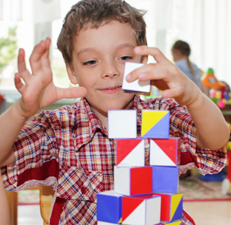
Pierre joue aux cubes.

Slide 14
Léon joue au ballon.
Aidmée à la poupée.
Un,
deux,
trois
et toi?

Slide 15
Я с мячом весь день хожу.
Что ты делаешь?
Je joue!

Slide 16
Qu’est – ce que c’est
?

Slide 17
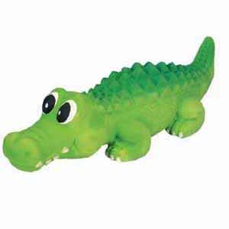
C’est un crocodile.

Slide 18
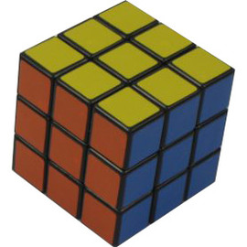
C’est un cube.

Slide 19
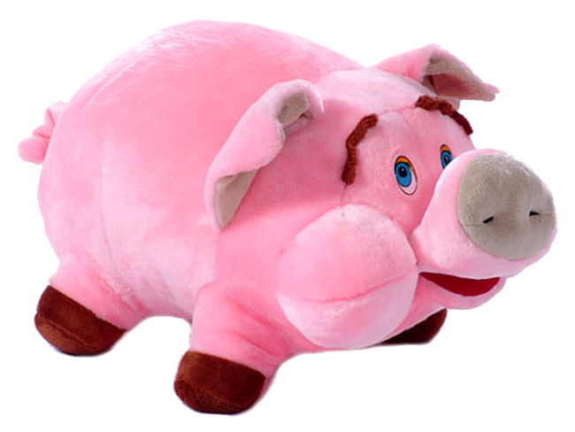
C’est un cochon.

Slide 20
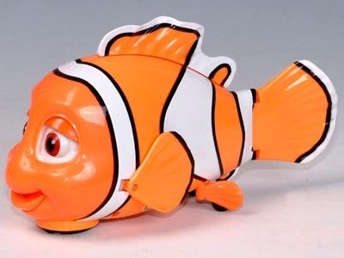
C’est un poisson.

Slide 21
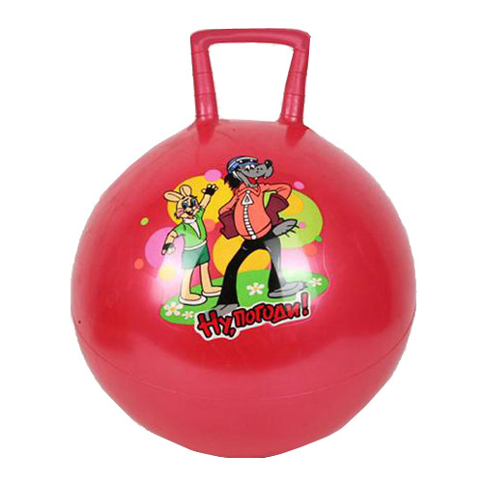
C’est un ballon sauteur.

Slide 22
Un pas,
Deux pas,
Trois pas,
Je marche pas à pas,
Quatre grands pas,
Cinq petits pas,
Je marche pas à pas.

Slide 23
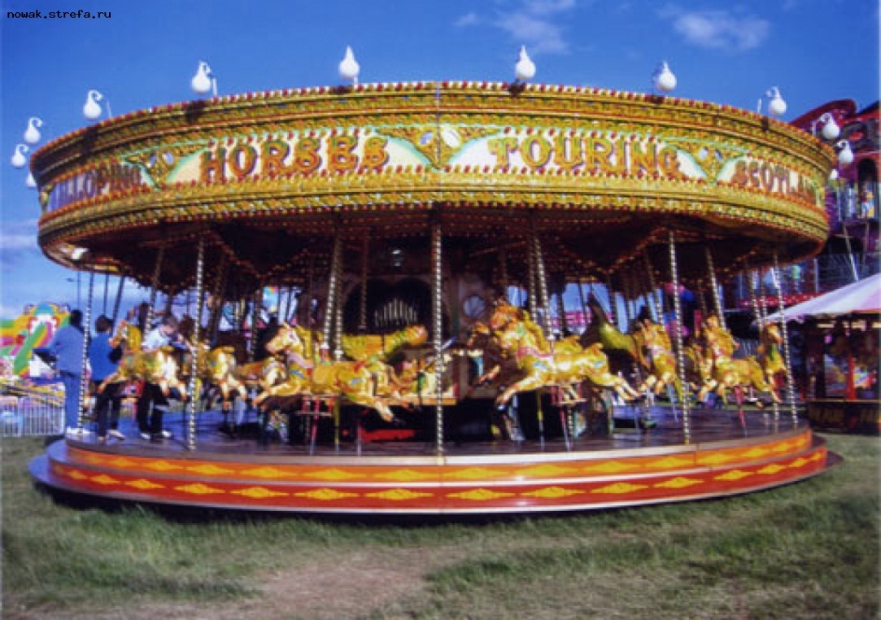
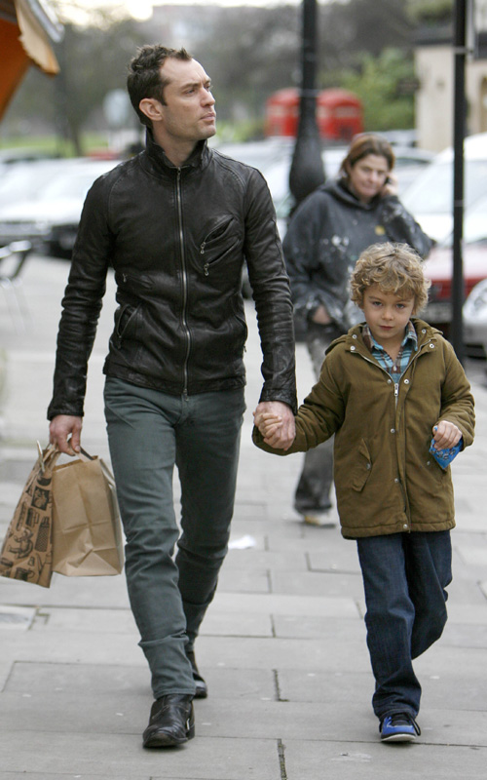
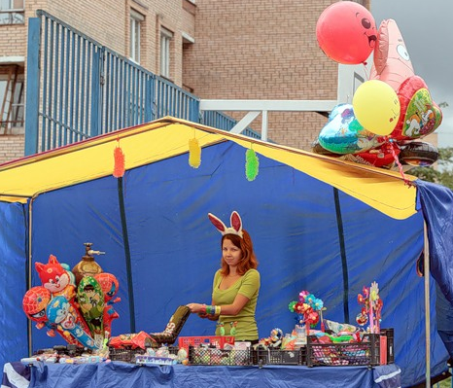

Slide 24
Lève – toi! | Je me lève.
Va au tableau! | Je vais au tableau.
Prends la balle! | Je prends la balle.
Joue à la balle! | Je joue à la balle.

Slide 25
Д
О
М
А
Ш
Н
Е
Е
З
А
Д
А
Н
И
Е

Slide 26
Улетел воздушный шар,
Нам сказал:
«Au revoir!»

